Slide 1

KHTN 6
Chủ đề 8: Đa dạng thế giới sống
Bài 15: Khóa lưỡng phân

Slide 2



Slide 3


Em hãy giúp hai bạn phân chia các loại đồ vật
thành từng nhóm theo màu sắc và hình dạng.
Hình 15.1. Phân chia đồ vật thành từng nhóm

Slide 4


Slide 5

1. SỬ DỤNG KHÓA LƯỠNG PHÂN TRONG PHÂN LOẠI SINH VẬT
Định nghĩa khóa lưỡng phân
Các dạng khóa lưỡng phân
Là phương pháp được dùng để xác định một loài bằng cách trả lời một loạt các câu hỏi dựa trên các đặc điểm tương phản khi có hai kết quả xảy ra.
Dạng sơ đồ phân nhánh.
Dạng viết.

Slide 6
Các bước để xây dựng một khóa lưỡng phân
Bước 1: Liệt kê các đặc điểm có thể quan sát được.
Bước 4: Dựa vào đặc điểm tương phản tiếp theo, chia nhỏ mẫu vật. Tiếp tục chia nhỏ các mẫu còn lại bằng cách đặt câu hỏi cho đến khi xác định và đặt tên cho tất cả chúng.
Bước 2: Sắp xếp các đặc điểm theo thứ tự, bắt đầu với các đặc điểm chung nhất. Sau đó, chuyển sang đặc điểm cụ thể hơn.
Bước 5: Vẽ sơ đồ khoá lưỡng phân bằng cách viết hoặc vẽ sơ đồ.
Bước 3: Sử dụng câu hỏi để chia mẫu vật thành hai nhóm bắt và đầu từ đặc điểm chung nhất.
Bước 6: Khi đã hoàn thành khoá lưỡng phân, kiểm tra lại để chắc chắn khoá lưỡng phân vừa tạo hoạt động một cách chính xác.

Slide 7
Lưu ý
Sử dụng các đặc điểm hình thái nhiều nhất có thể.
Sử dụng các đặc điểm chung nhất ở bước đầu và sử dụng các đặc điểm ít điểm chung hoặc ít rõ ràng hơn để chia chúng thành các nhóm nhỏ hơn.
Khi viết, hãy sử dụng các từ tương phản.

Slide 8
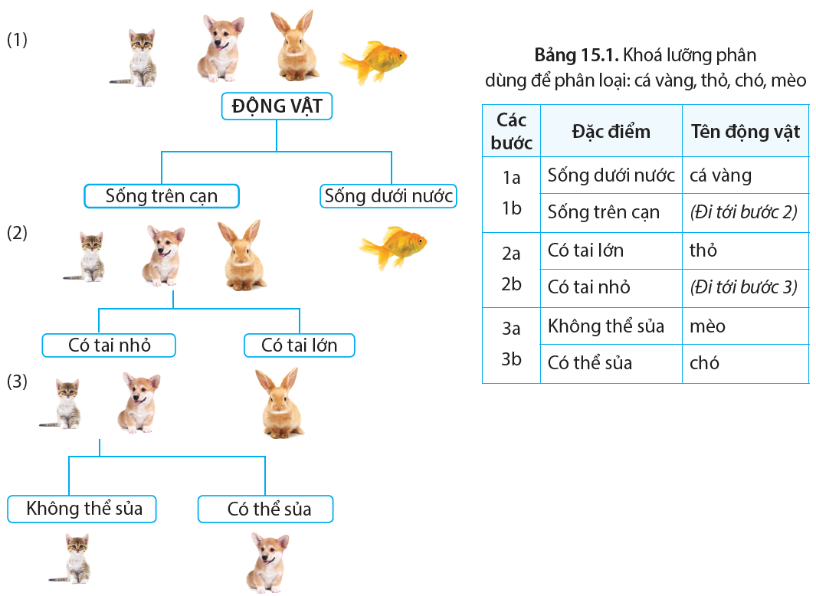
Quan sát Bảng 15.1, Hình 15.2

Slide 9
Những đặc điểm nào của sinh vật đã được sử dụng để phân loại động vật trong khóa lưỡng phân trên?
Môi trường sống (trên cạn/dưới nước).
Kích thước, hình dáng tai (nhỏ/lớn).
Đặc điểm tiếng kêu (có thể sủa/không thể sủa).

Slide 10
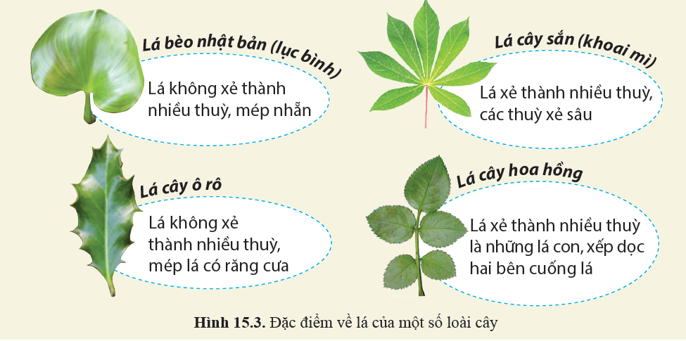
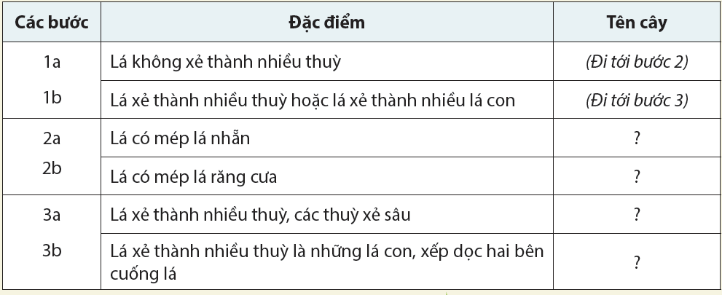
Thảo luận và trả lời câu hỏi
Hãy hoàn thành khóa lưỡng phân (Bảng 15.2) đễ xác định tên mỗi loại cây, dựa vào đặc điểm lá cây trong Hình 15.3.

Slide 11
Bảng khóa lưỡng phân xác định tên các loại cây
Các bước | Đặc điểm | Tên cây
1a 1b | Lá không xẻ thành nhiều thùy | Lá bèo, lá cây ô rô
 | Lá xẻ thành nhiều thùy hoặc lá xẻ thành nhiều lá con | Lá cây sắn, lá cây hoa hồng
2a 2b | Lá có mép lá nhẵn | Lá bèo, lá cây sắn
 | Lá có mép lá răng cưa | Lá cây ô rô, lá cây hoa hồng
3a 3b | Lá xẻ thành nhiều thùy, các thùy xẻ sâu | Lá cây sắn
 | Lá xẻ thành nhiều thùy là những lá con, xếp dọc hai bên cuống lá | Lá cây hoa hồng

Slide 12
II. THỰC HÀNH XÂY DỰNG KHÓA LƯỠNG PHÂN
Xây dựng cây phân loại và khóa lưỡng phân một số cây có trong vườn (hoặc công viên).

Slide 13
Các bước tiến hành
Bước 2: Tiến hành
Lập danh sách các cây có trong vườn.
Phân chia các cây có đặc điểm giống nhau vào từng nhóm.
Bước 1: Chuẩn bị kính lúp, giấy bút cầm tay.
Bước 3: Trình bày khóa lưỡng phân trước lớp.

Slide 14
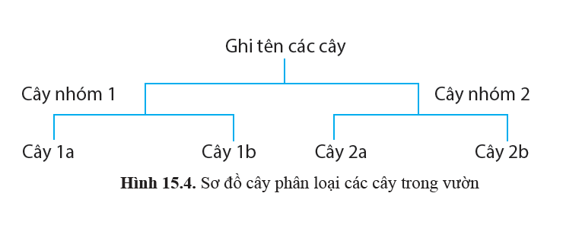
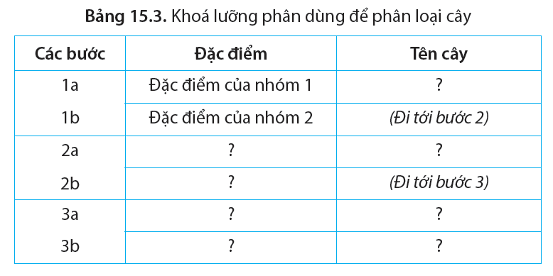

Slide 15

Khóa lưỡng phân dung để phân chia các sinh vật thành từng nhóm, dựa trên sự sống hoặc khác nhau ở mỗi đặc điểm của sinh vật.

Slide 16


Slide 17



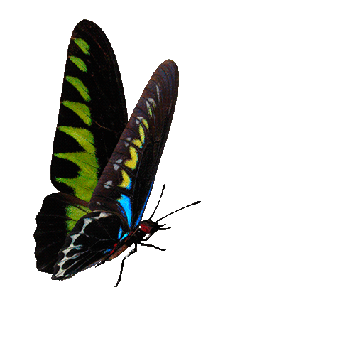

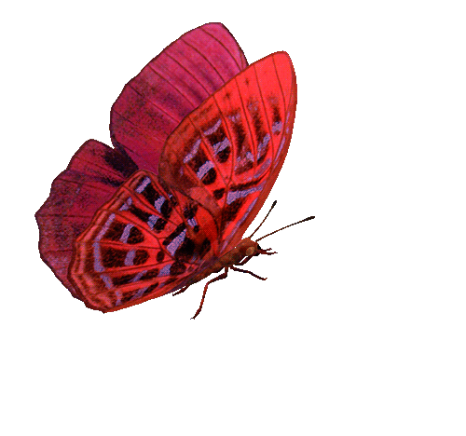



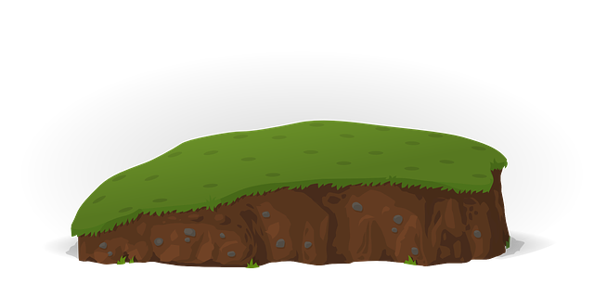




Slide 18
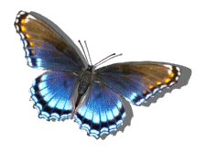


1
CHÚC MỪNG
ĐỘI A
CHÚC MỪNG
ĐỘI B
3
2
4
1
2
3
4
5
6
1
2
3
4
5
PIPI
6
ĐỘI A
ĐỘI B
Notes:
Hướng dẫn: GV click vào con bướm để xuất hiện câu hỏi >> Sau khi HS trả lời đúng, GV ấy vào dấu cộng tương ứng của đội trả lời đúng để tính điểm.
Sau đó chọn con bướm khác để tiếp tục trò chơi.

Slide 19
Khi tiến hành xây dựng khóa lưỡng phân để phân loại một nhóm sinh vật cần tuân thủ theo nguyên tắc nào?
A. Từ một tập hợp sinh vật ban đầu tách thành hai nhóm có những đặc điểm đối lập nhau.
B. Từ một tập hợp sinh vật ban đầu tách thành hai nhóm có cơ quan di chuyển khác nhau.
C. Từ một tập hợp sinh vật ban đầu tách thành hai nhóm có môi trường sống khác nhau.
D. Từ một tập hợp sinh vật ban đầu tách thành hai nhóm có kiểu dinh dưỡng khác nhau.
GO HOME
Notes:
Hướng dẫn: Sau khi HS trả lười đúng, GV click vào Go Home để trở về màn hình chính.

Slide 20
Khóa lưỡng phân sẽ được dừng phân loại khi nào?
A. Khi các loài sinh vật cần phân loại quá nhiều.
B. Khi các loài sinh vật cần phân loại quá ít.
C. Khi đã phân loại triệt để được các loài sinh vật.
D. Khi các loài sinh vật cần phân loại có điểm khác nhau.
GO HOME
Notes:
Hướng dẫn: Sau khi HS trả lười đúng, GV click vào Go Home để trở về màn hình chính.

Slide 21
Đặc điểm đối lập của con chim gõ kiến và con chim đà điểu là?
A. Có lông vũ và không có lông vũ.
B. Có mỏ và không có mỏ.
C. Có cánh và không có cánh.
GO HOME
D. Biết bay và không biết bay.
Notes:
Hướng dẫn: Sau khi HS trả lười đúng, GV click vào Go Home để trở về màn hình chính.

Slide 22
Cho các loài: mèo, thỏ, chim bồ câu, ếch và các đặc điểm sau:
(1) Biết bay hay không biết bay
(2) Có lông hay không có lông
(3) Ăn cỏ hay không ăn cỏ
(4) Hô hắp bằng phổi hay không hô hấp bằng phổi
(5) Sống trên cạn hay không sống trên cạn
(6) Phân tính hay không phân tính
Các đặc điểm đối lập để phân loại các loài này là?
A. (1), (4), (5)
C. (1), (2), (3)
B. (2), (5), (6)
D. (2), (3), (5)
GO HOME
Notes:
Hướng dẫn: Sau khi HS trả lười đúng, GV click vào Go Home để trở về màn hình chính.

Slide 23


Slide 24


Hướng dẫn về nhà
Làm bài tập
Tìm hiểu bài
Trả lời các câu hỏi trong Sách bài tập.
Đọc trước Bài 16 –
Virus và vi khuẩn.

Slide 25


Slide 26



Like fanpage Hoc10 - Học 1 biết 10 để nhận thêm nhiều tài liệu giảng dạy
theo đường link:
Hoc10 – Học 1 biết 10
Hoặc truy cập qua QR code

